Slide 1

Data Analytics Projekt: Phase 2
Von: Ben Bekir Ertugrul, Frederik Höft und Manuele Waldheim

Slide 2
Inhaltsverzeichnis
Zielsetzung
Datenbasis
Vorgehen für jede Unterfrage:
Fragestellung
Visualisierung der Ergebnisse
Auswertung und Interpretation
Gesamtfazit
Selbständigkeitserklärung
Seite 1

Slide 3
Zielsetzung
Strategien zur Erstellung eines erfolgreichen Podcasts auf Spotify
Seite 2

Slide 4
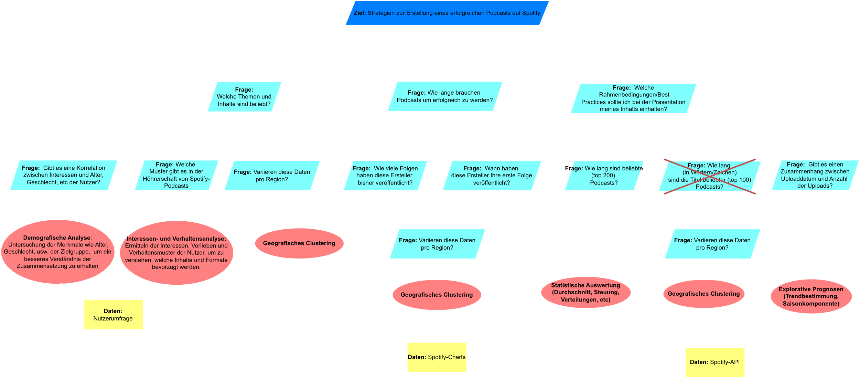
KAOS-Zielmodell
Seite 3

Slide 5
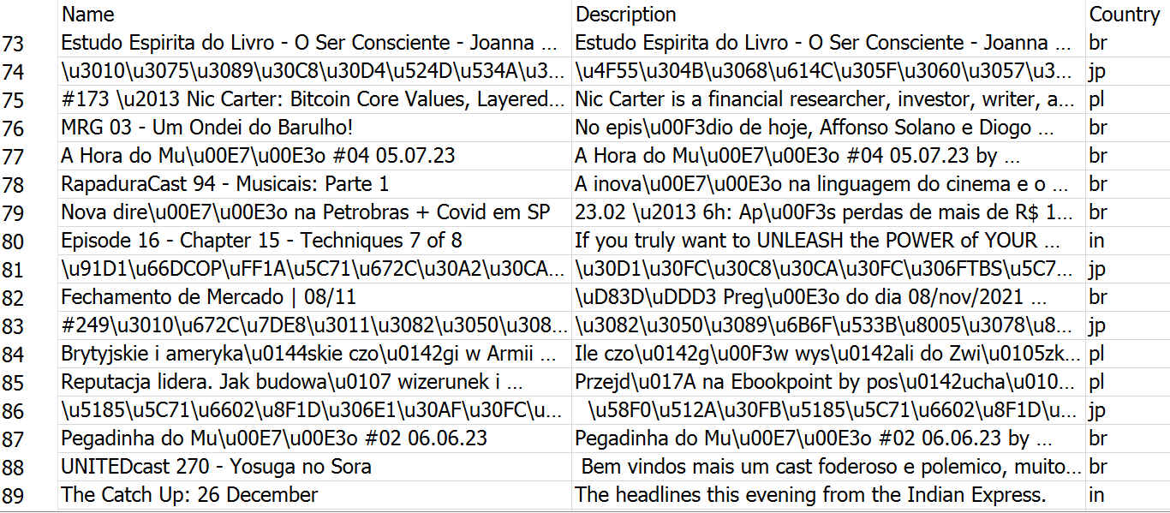
Titellängen Analyse schwer möglich
Seite 4

Slide 6
Datenbasis
Spotify Charts(2023)
Quelle: https://podcastcharts.byspotify.com/de
Spotify API:
Quelle: https://developer.spotify.com/documentation/web-api
Seite 5

Slide 7
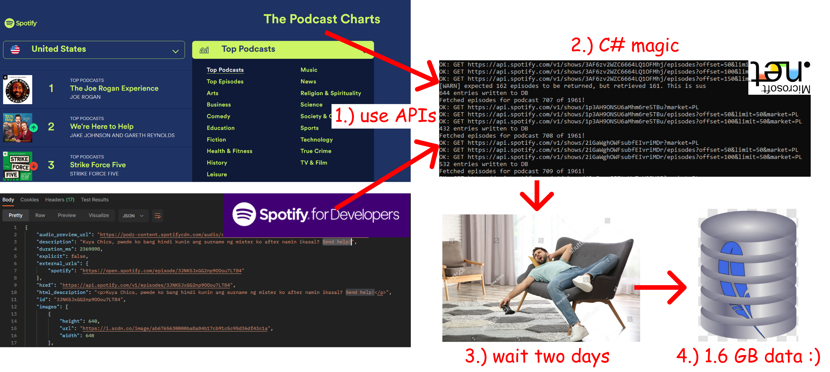
Datenbeschaffung (1)
Seite 6

Slide 8
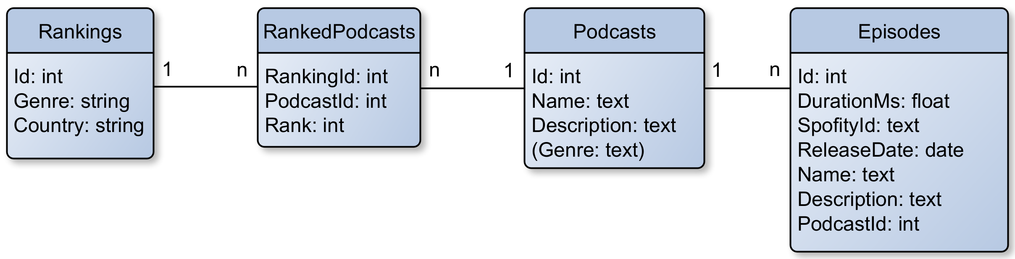
Datenbeschaffung (2)
Seite 7

Slide 9
Datenbasis(2)
Spotify User Behavior Dataset (2023)
Quelle: https://www.kaggle.com/datasets/meeraajayakumar/spotify-user-behavior-dataset
Enthält:
Alter, Geschlecht, lieblings Genre, Nutzer-Präferenzen etc.
Eingeschränkt repräsentativ: Studierende aus Indien (bias)
Bereinigt von:
Unnötigen Leerzeichen
Unnötigen Kommas
Nicht benötigte Spalten
Seite 8

Slide 10
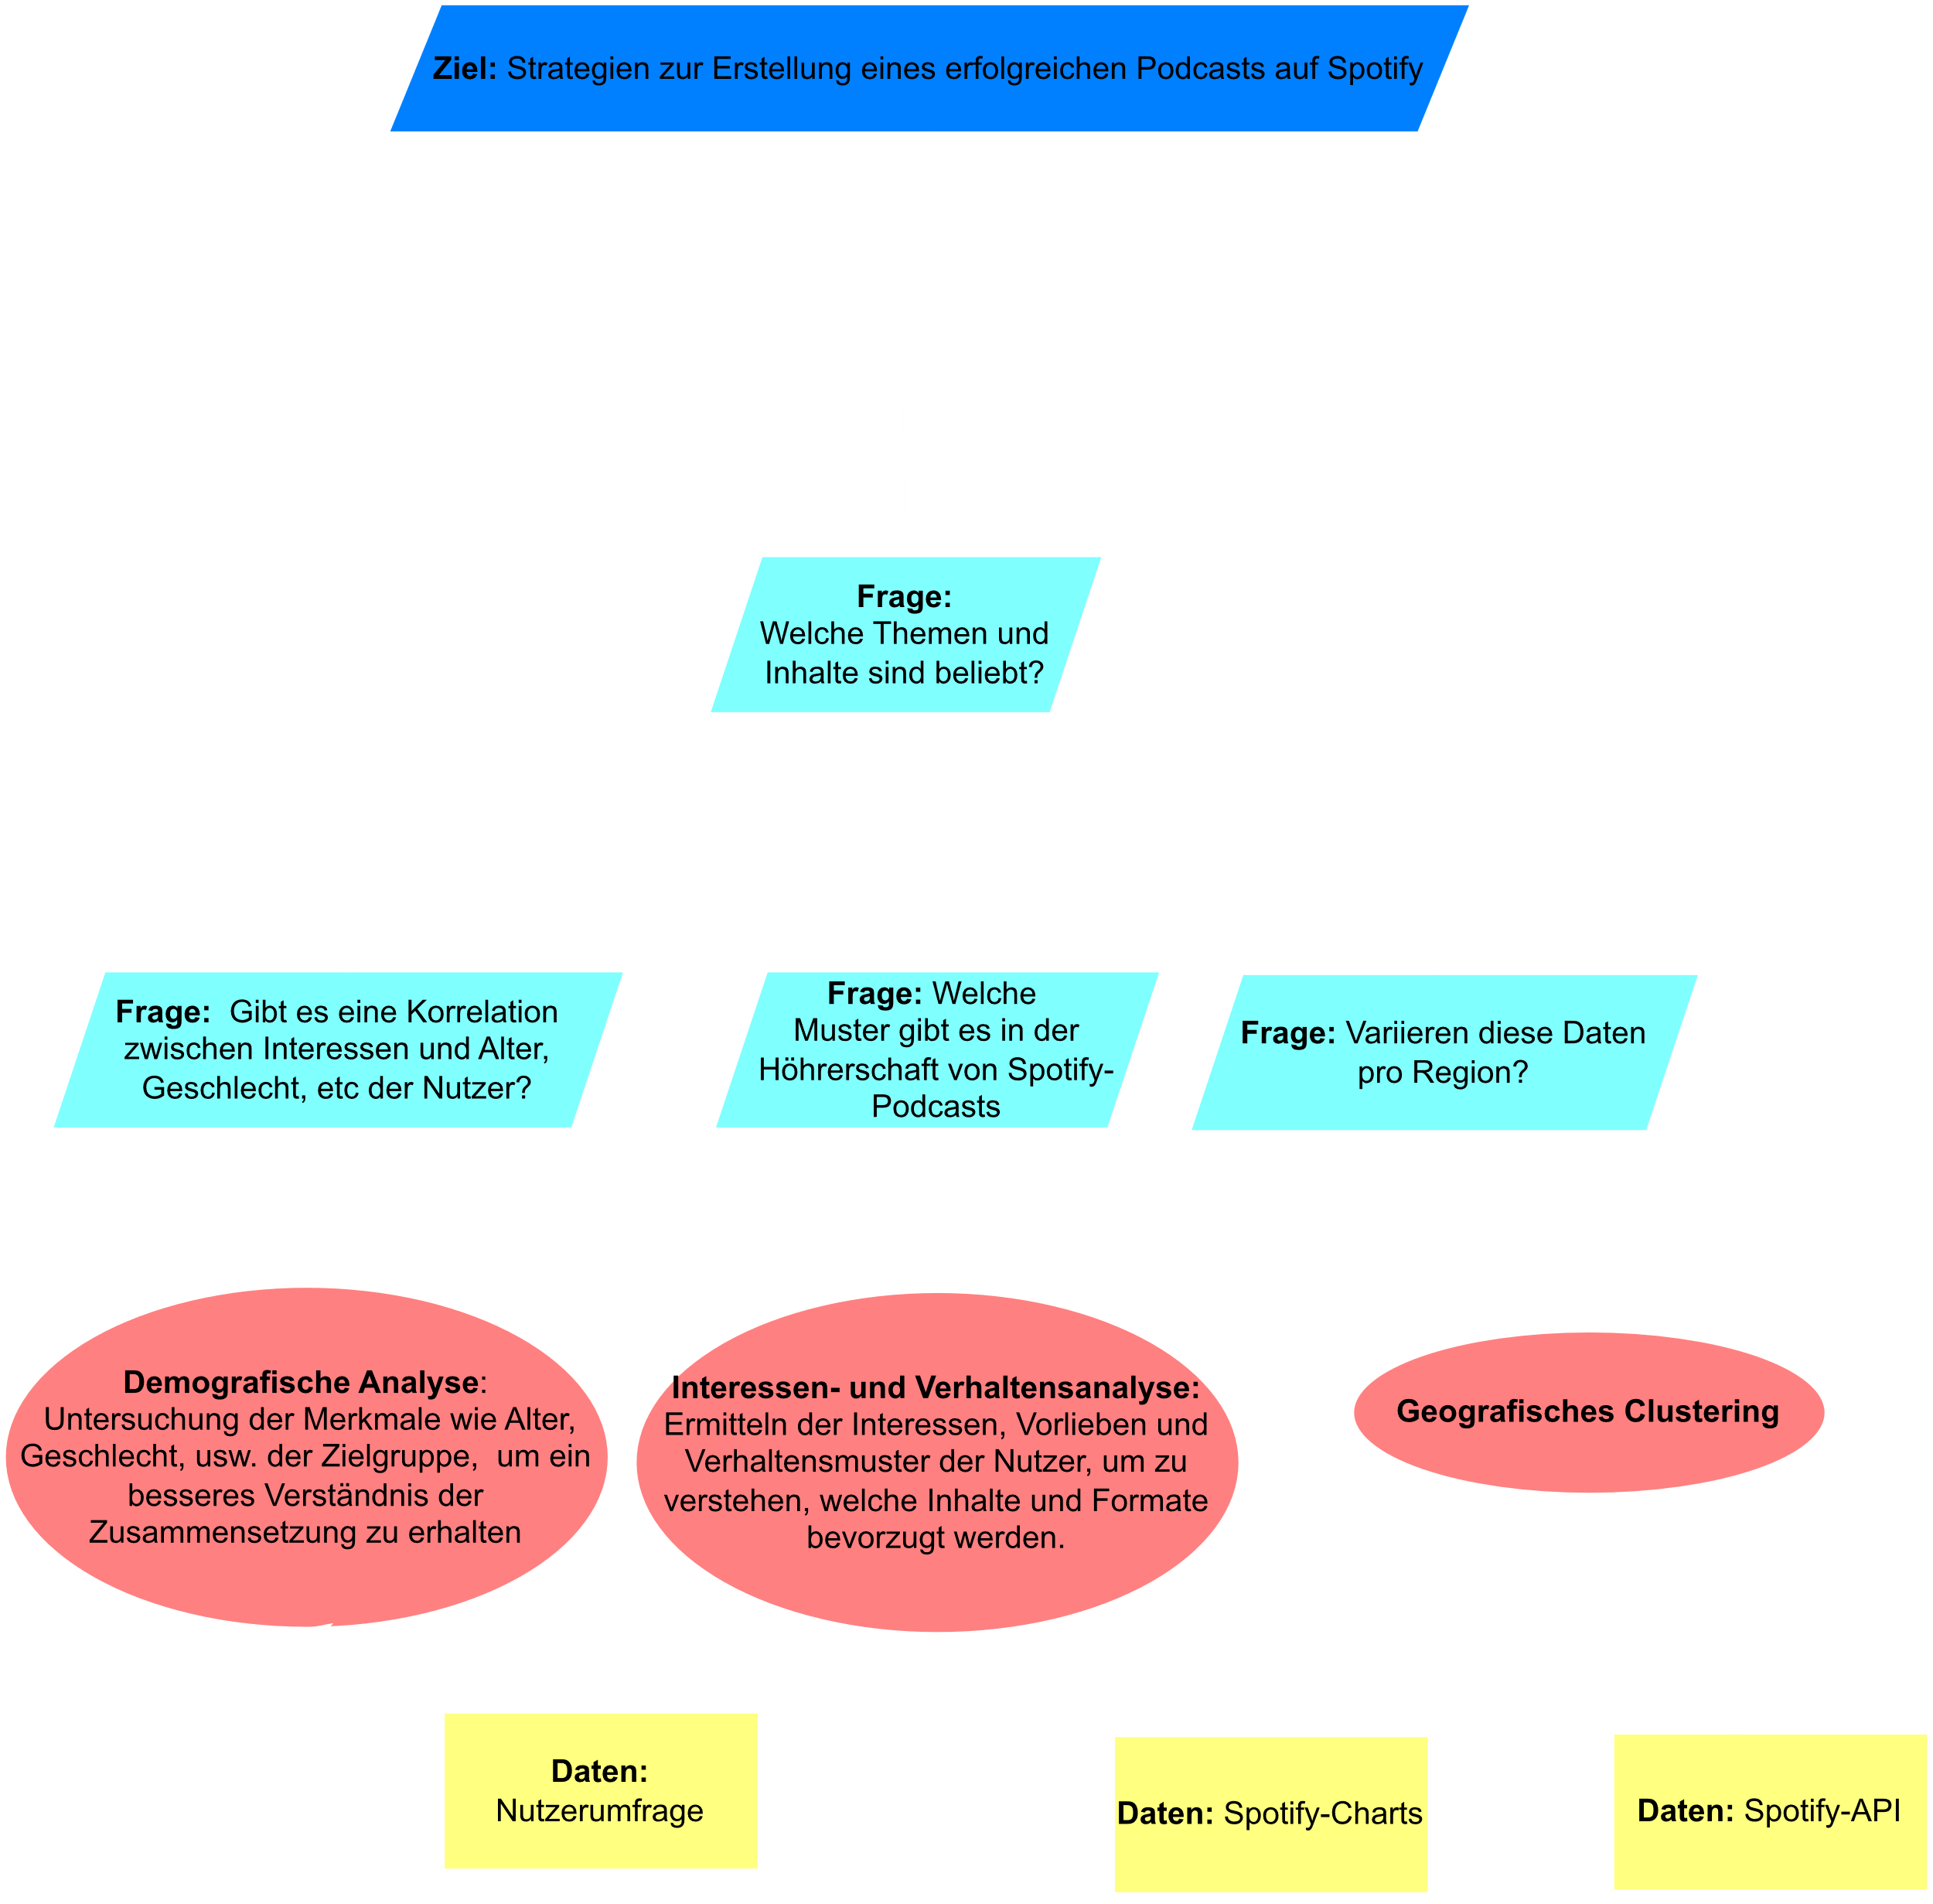
KAOS-Zielmodell (links)
Seite 9

Slide 11
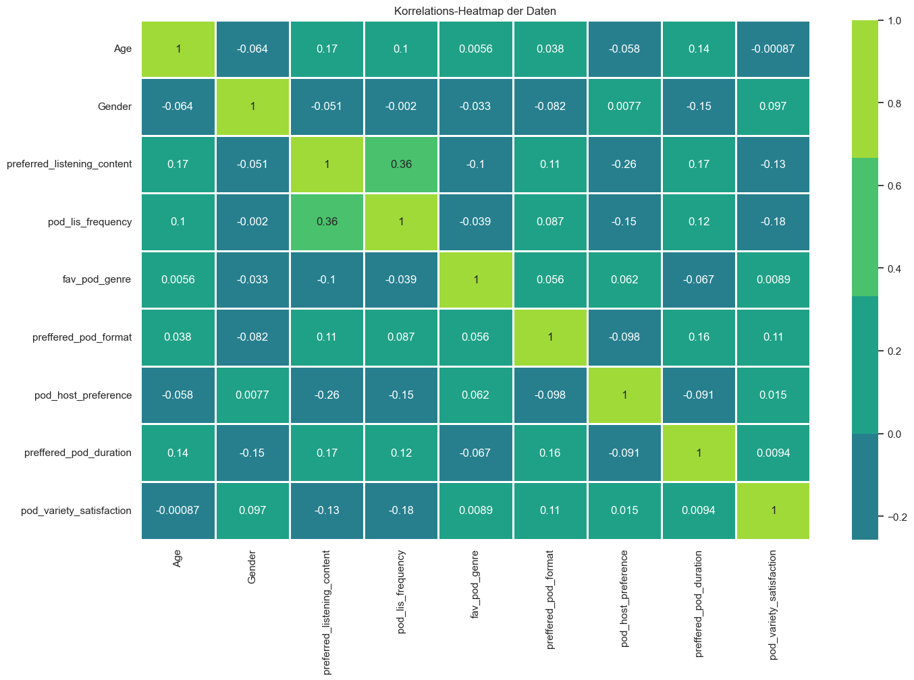
Welche Themen und Inhalte sind beliebt?
Welche Themen und Inhalte sind beliebt?
Seite 10

Slide 12
Welche Themen und Inhalte sind beliebt?
Seite 11

Slide 13
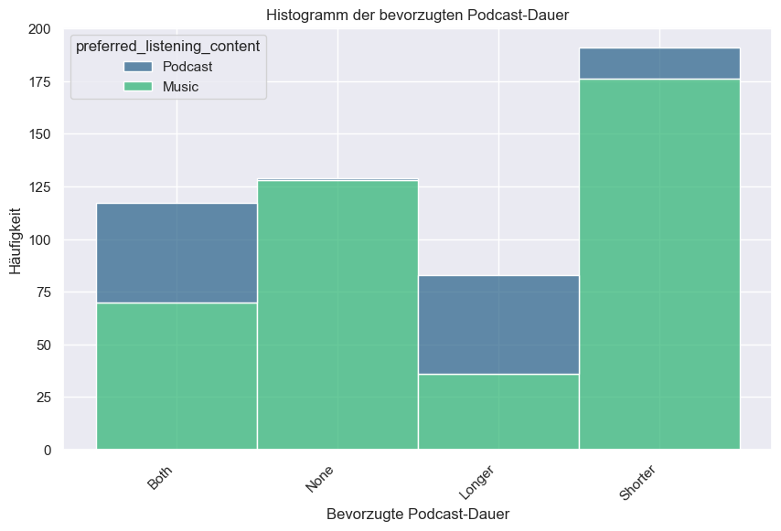
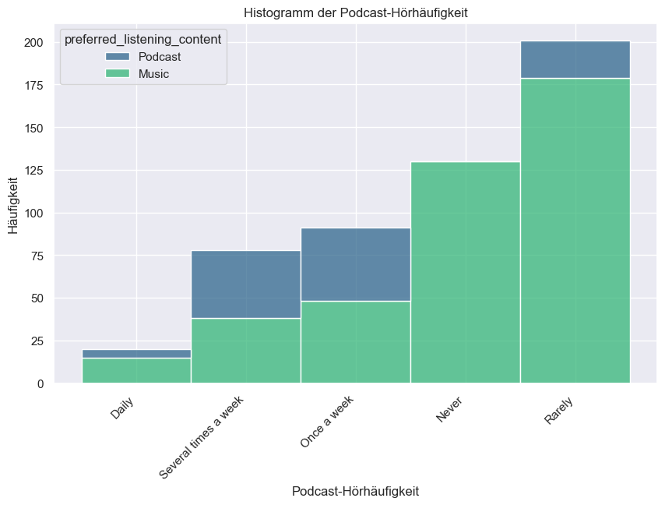
Welche Themen und Inhalte sind beliebt?
Musik wird eher präferiert (410)
Unabhängig davon werden kürzere Podcasts bevorzugt
Viele hören mindestens einmal in der Woche Podcasts
Seite 12

Slide 14
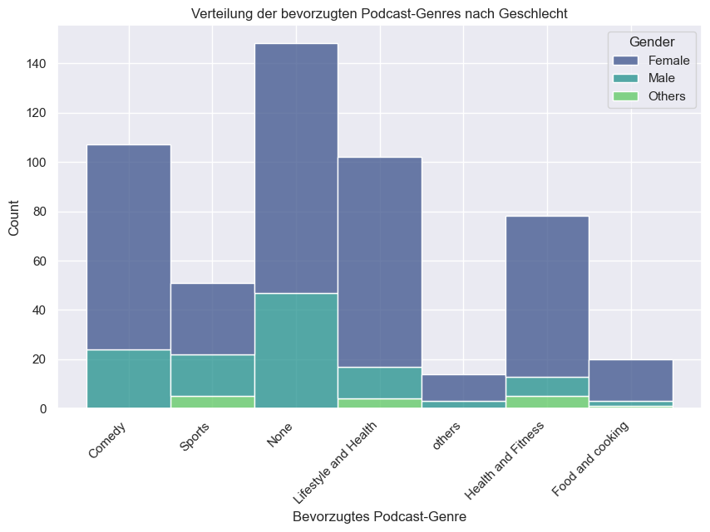
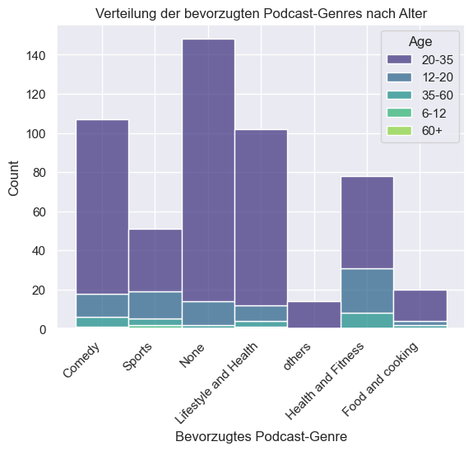
Welche Themen und Inhalte sind beliebt?
Viele haben kein bevorzugtes Genre
Comedy ist am beliebtesten gefolgt von Lifestyle and Health
In jeder Abstimmung ist der Frauenanteil am höchsten
Seite 13

Slide 15
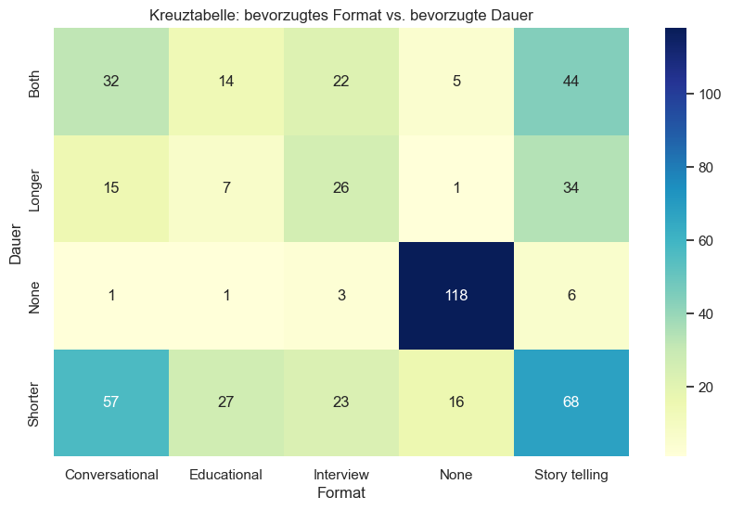
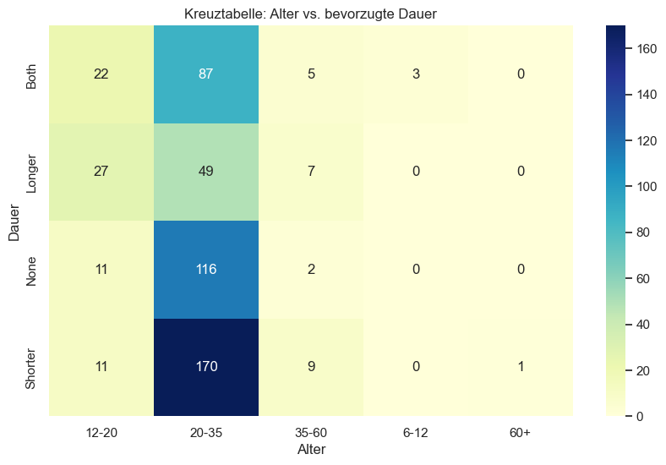
Welche Themen und Inhalte sind beliebt?
„Story telling“ und „Conversational“ sind bevorzugte Formate, die dauer soll möglichst kurz sein
Vom alter abhängig bevorzugen viele 20-35 Jährige kürzere Podcasts
Seite 14

Slide 16
Fazit: Welche Themen und Inhalte sind beliebt?
Bei der Wahl zwischen Podcast- oder Musik, würden die meisten sich für Musik entscheiden.
Die Podcast-Hörer hören oft mindestens einmal in der Woche eine Folge
Die bevorzugte Länge ist: „kurz“, vielen ist die Länge egal.
Auch in Relation zu Formaten…:
…ist die Länge und das Format für viele egal
…sind kurze Podcasts attraktiver
Conversational und Story-Telling sind die beliebtesten Formate.
Beliebte Genres unter den Befragten sind:
1. Keine Präferenzen
2.Sport
3.Lifestyle and Health
4.Health and Fitness
5.Sport
6.Food and Cooking
Seite 15

Slide 17
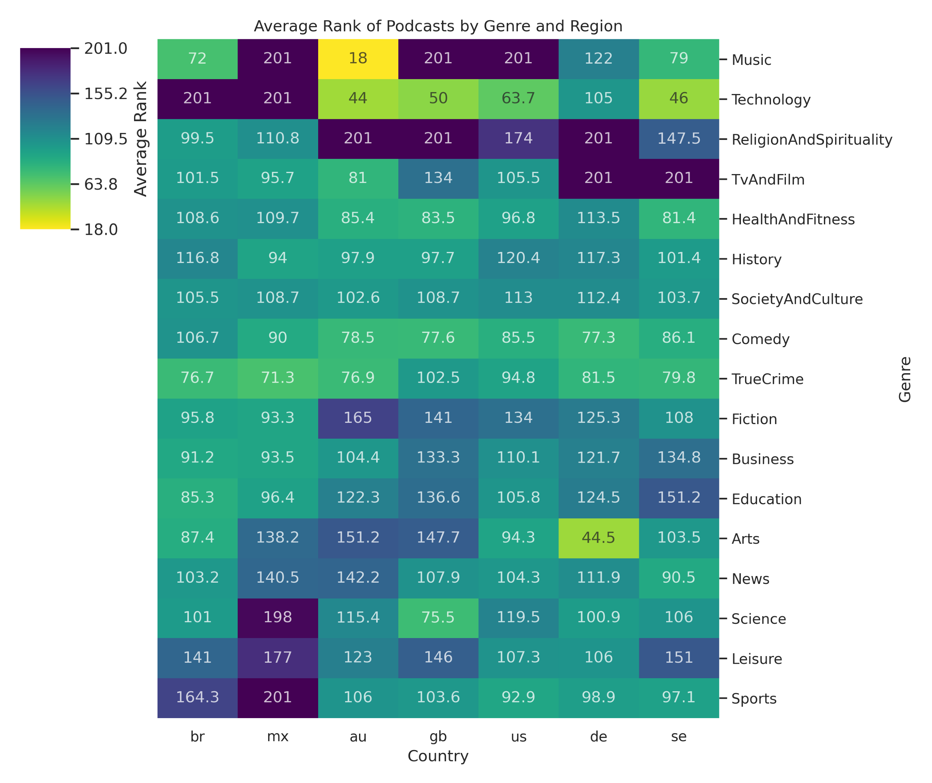
Welche Themen und Inhalte sind beliebt pro Region?
Seite 16

Slide 18
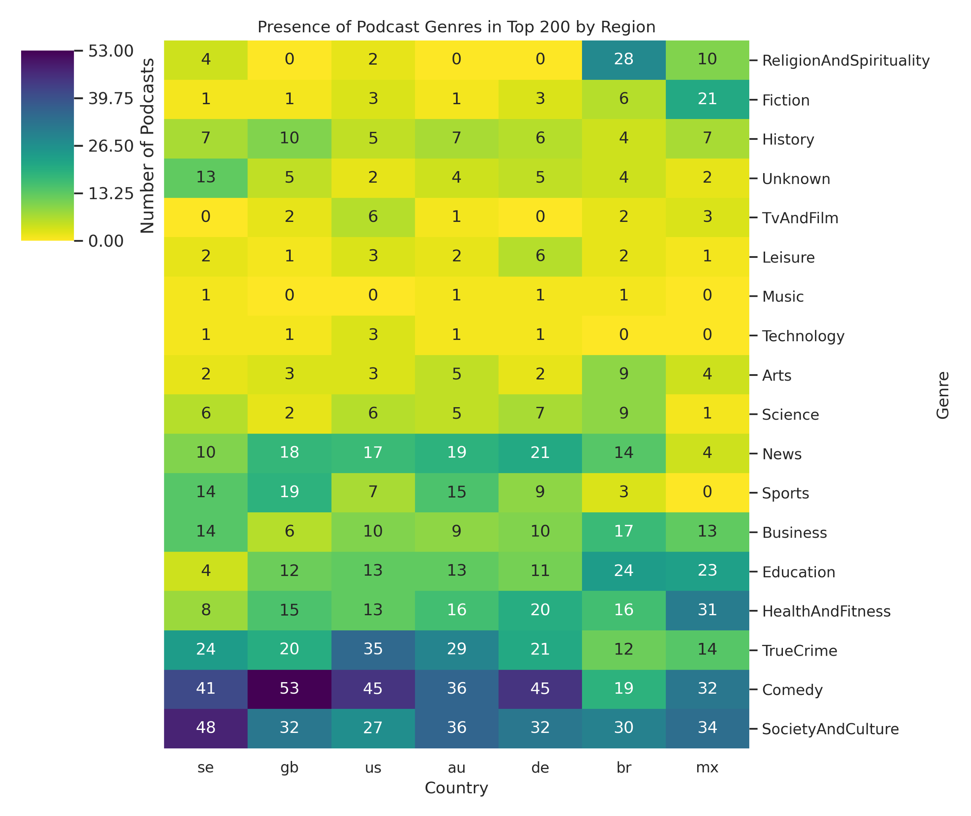
Welche Themen und Inhalte sind beliebt pro Region?
Seite 17

Slide 19
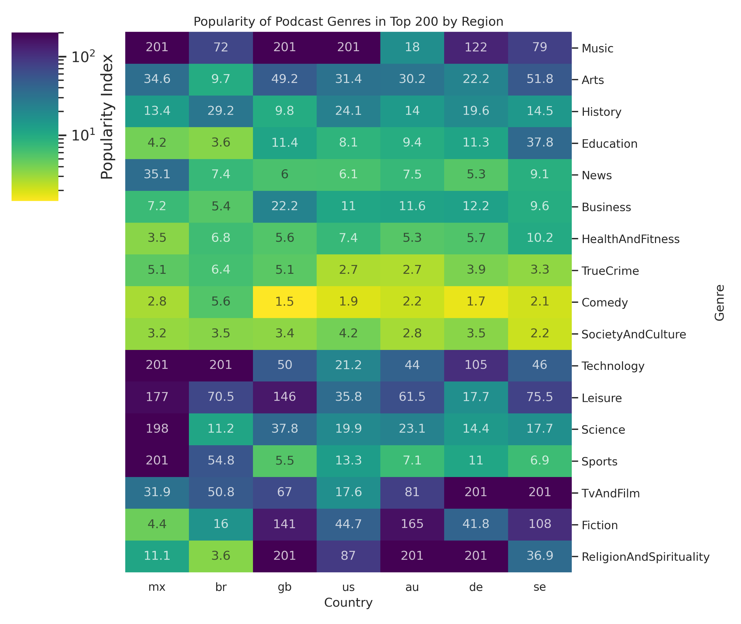
Welche Themen und Inhalte sind beliebt pro Region?
Seite 18

Slide 20
Fazit: Welche Themen und Inhalte sind beliebt pro Region?
Es gibt Genres die Allgemein beliebt sind (Comedy, True Crime etc.)
Beliebtheit anderer Genres variiert stark nach Land (Religion, Sport etc.)
Diversität variiert nach Land (Mangel an Daten?)
Seite 19

Slide 21
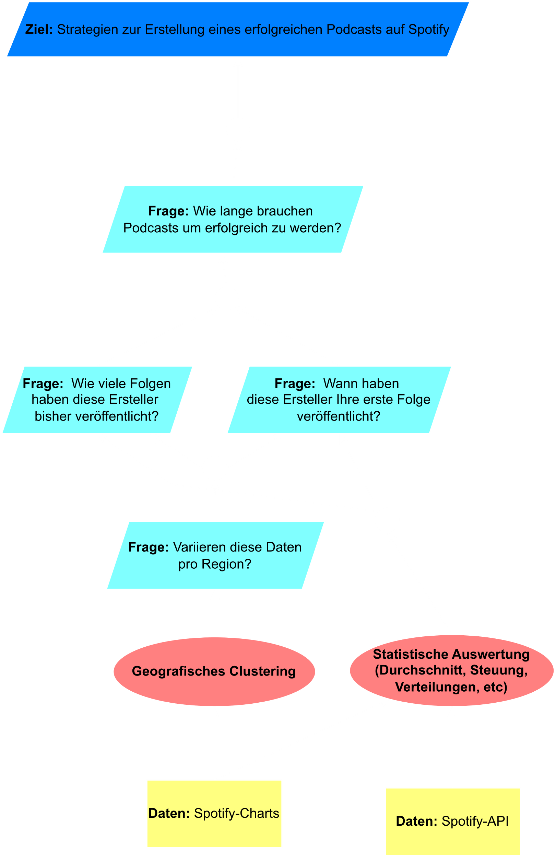
KAOS-Zielmodell (mitte)
Seite 20

Slide 22
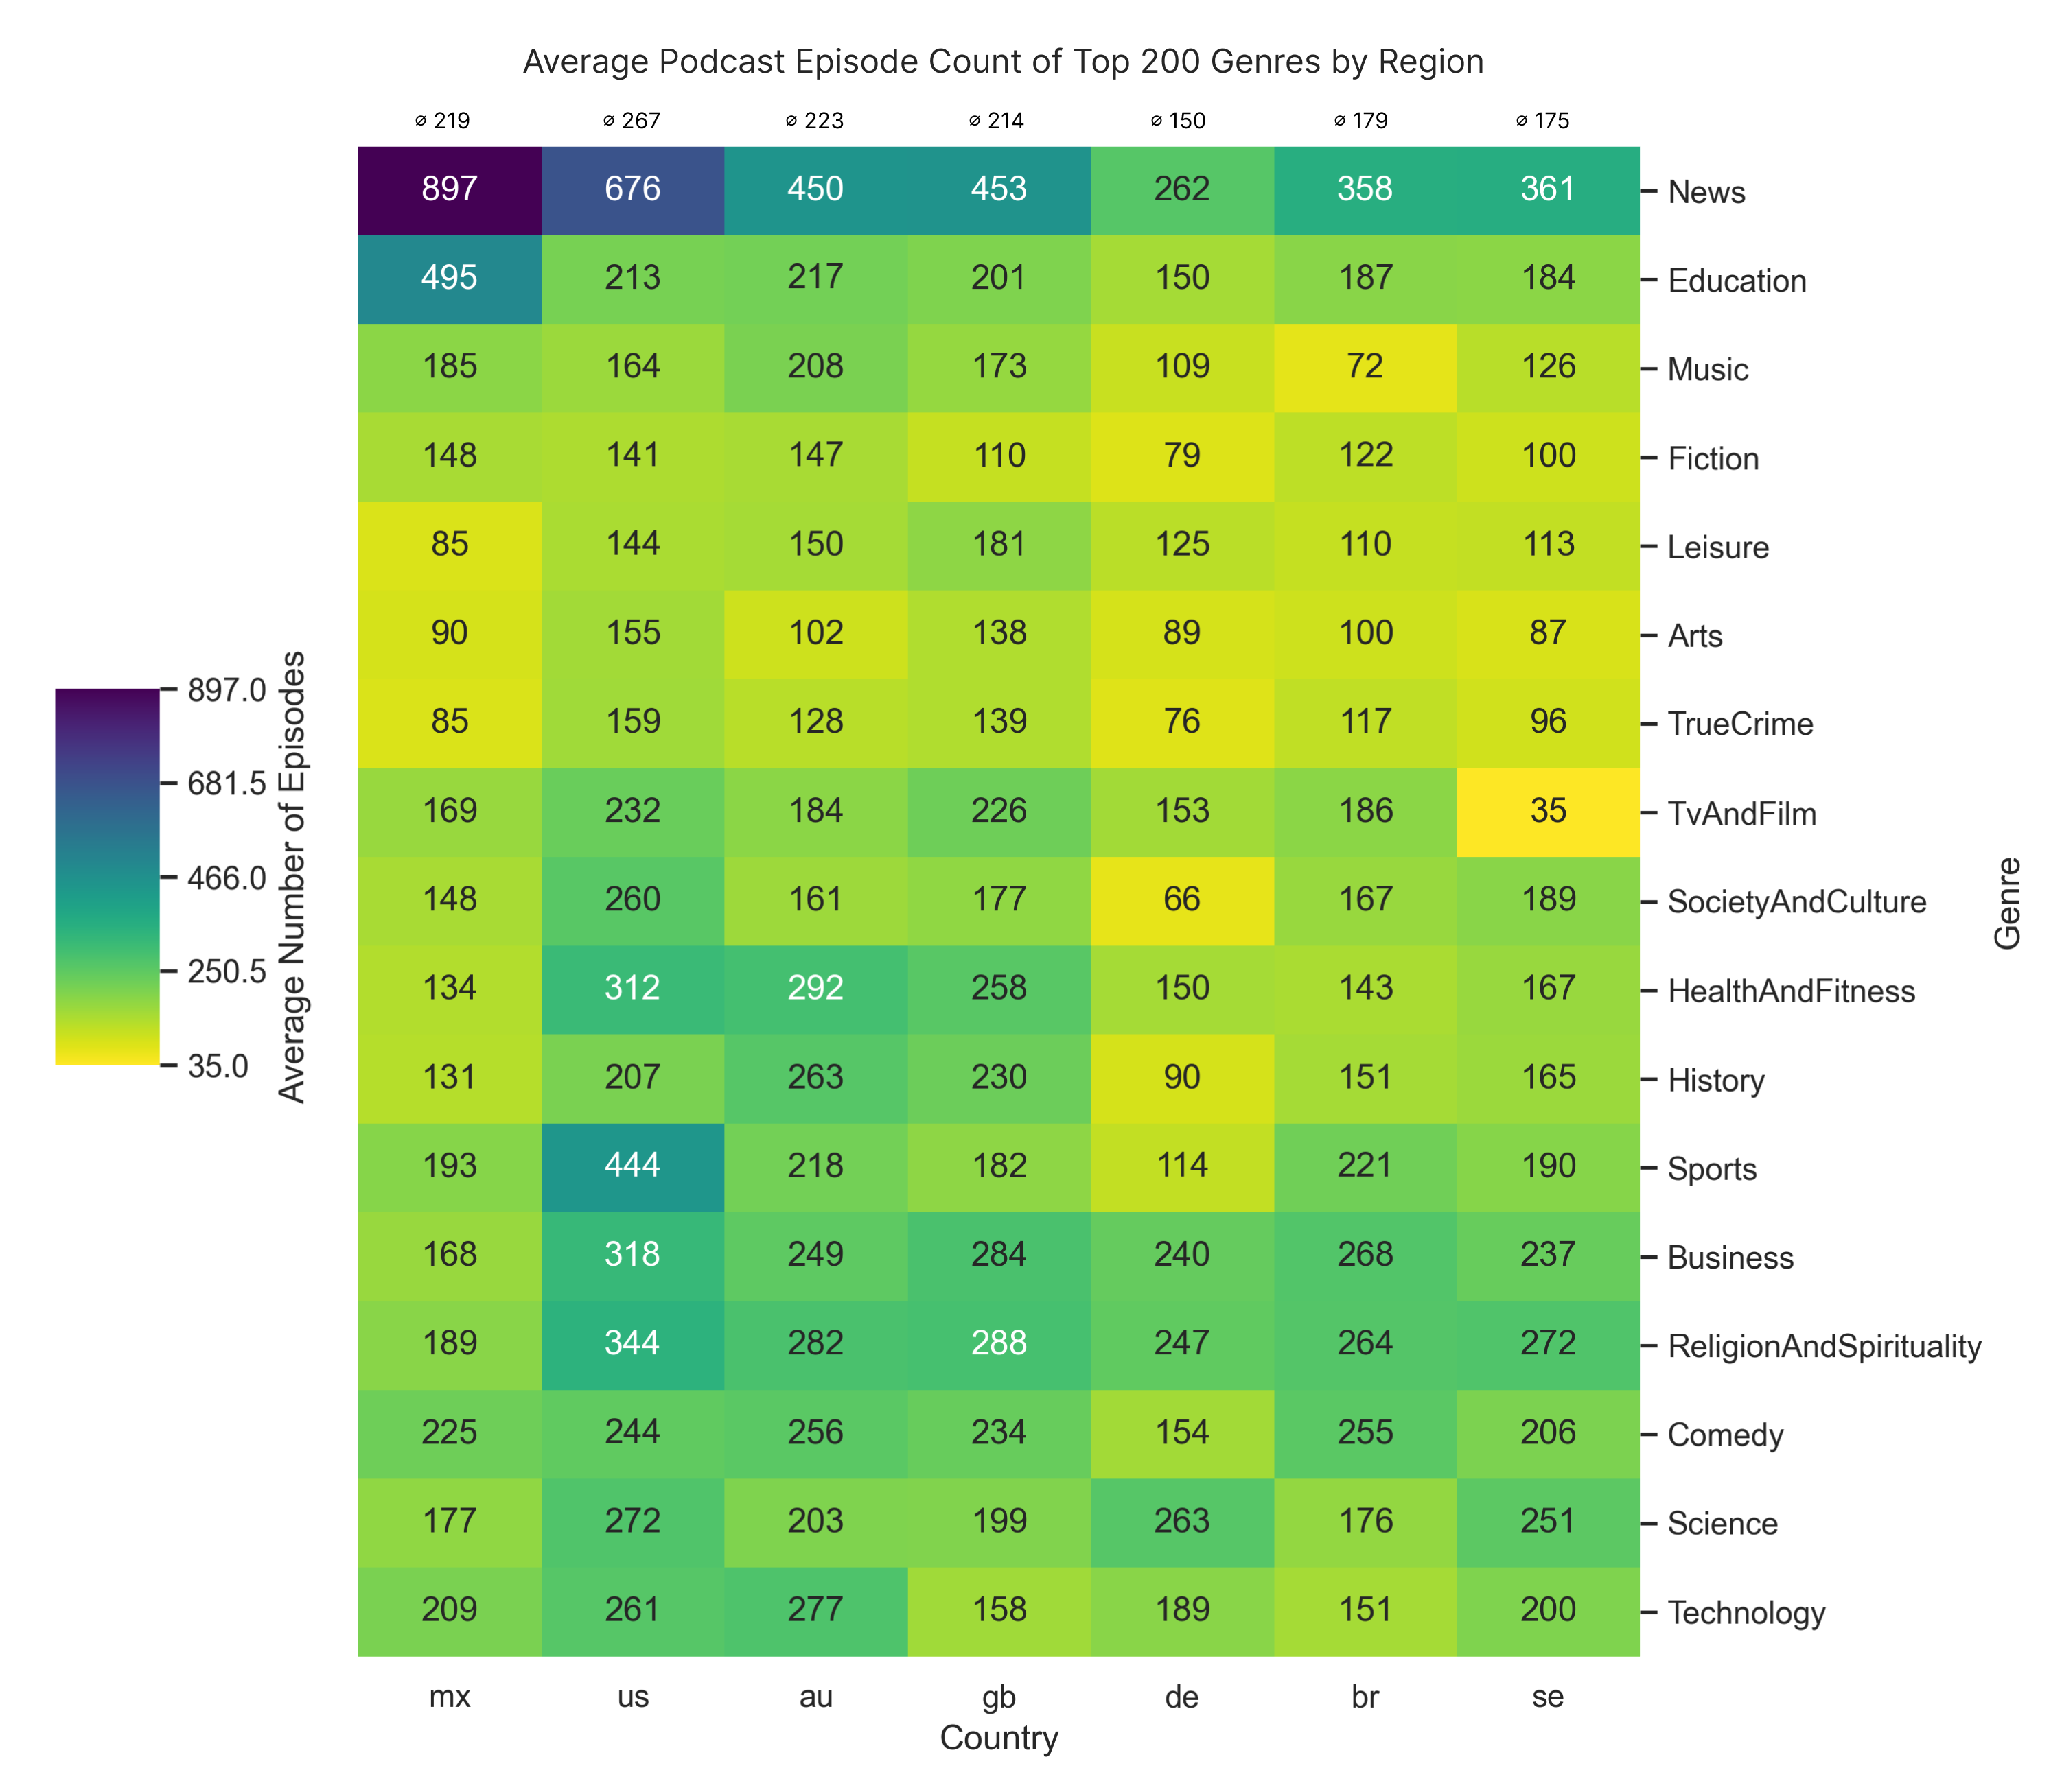
Wie lange brauchen Podcasts um erfolgreich zu werden?
Seite 21

Slide 23
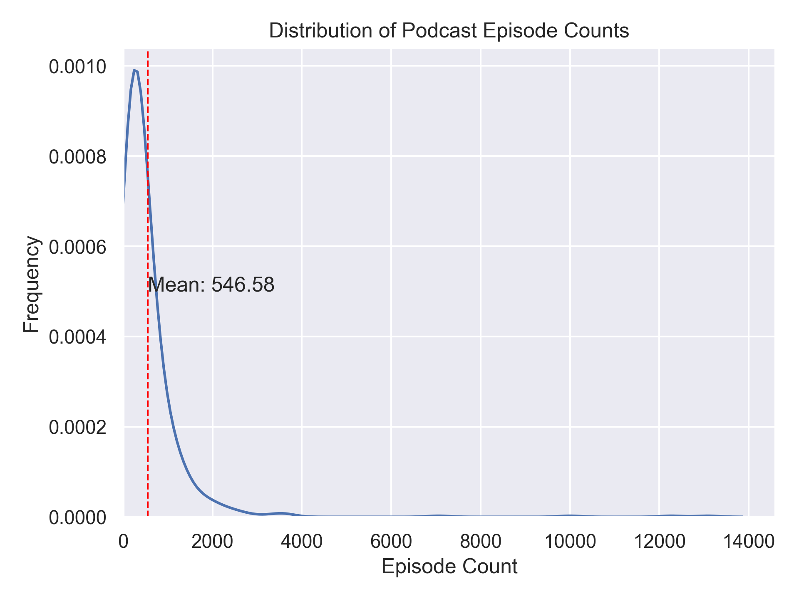
Wie lange brauchen Podcasts um erfolgreich zu werden?
Seite 22

Slide 24
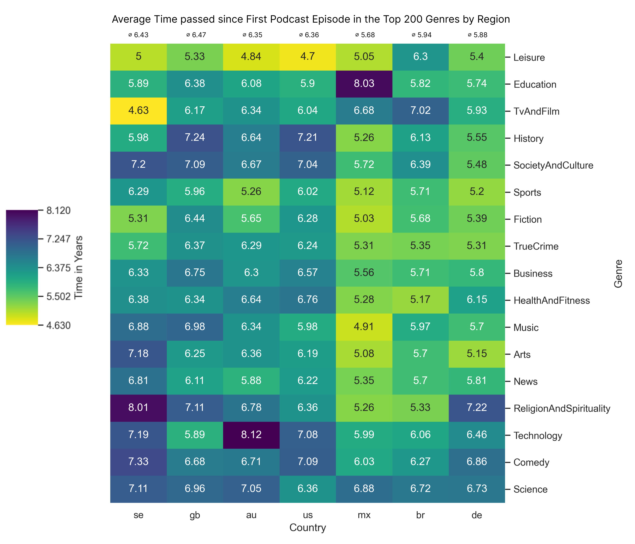
Wie lange brauchen Podcasts um erfolgreich zu werden?
Seite 23

Slide 25
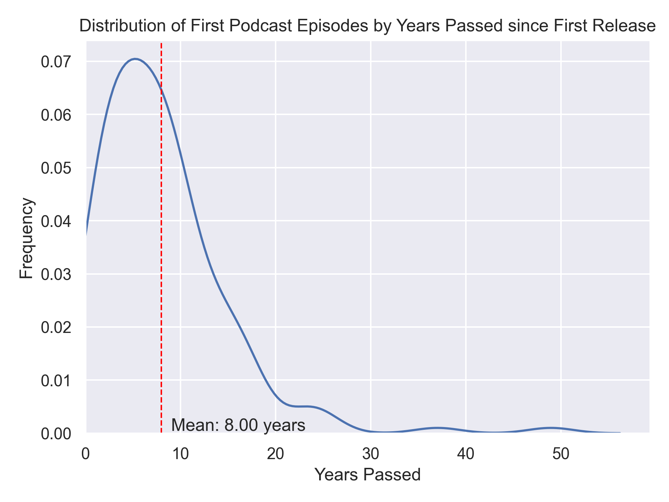
Wie lange brauchen Podcasts um erfolgreich zu werden?
Seite 24

Slide 26
Fazit: Wie lange brauchen Podcasts um erfolgreich zu werden?
Es werden am meisten News veröffentlicht
In Amerika sind die Top 200 Rankings eher fest etabliert.
Im Durchschnitt haben Podcasts > 500 Episoden
Im Durchschnitt sind Podcasts 8 Jahre alt
Education in Mexiko sehr alt, sonst alle eher neu
Seite 25

Slide 27
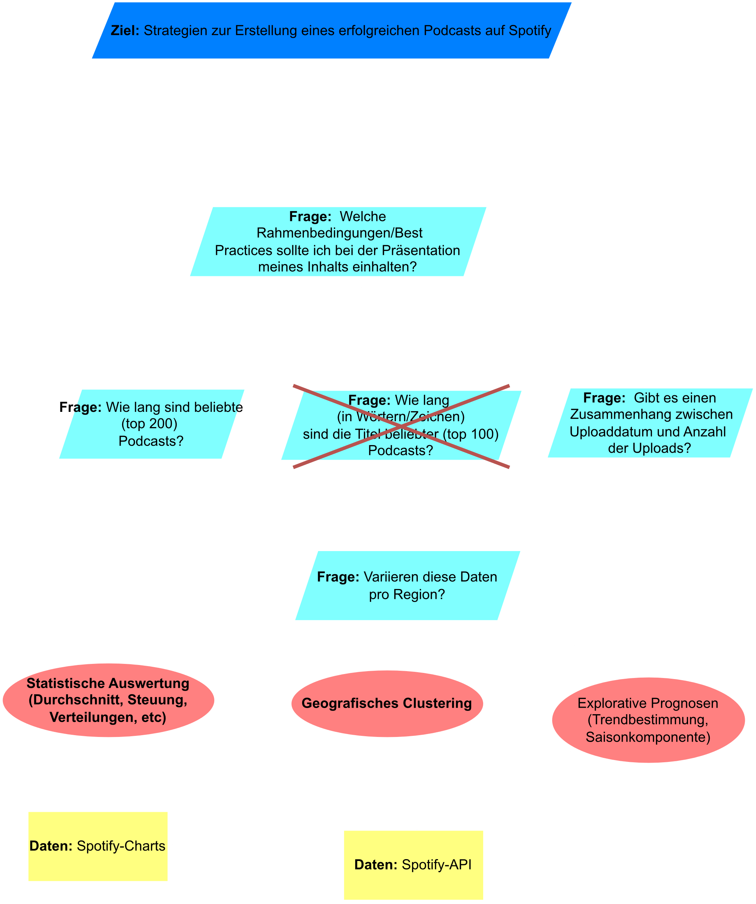
KAOS-Zielmodell (rechts)
Seite 26

Slide 28
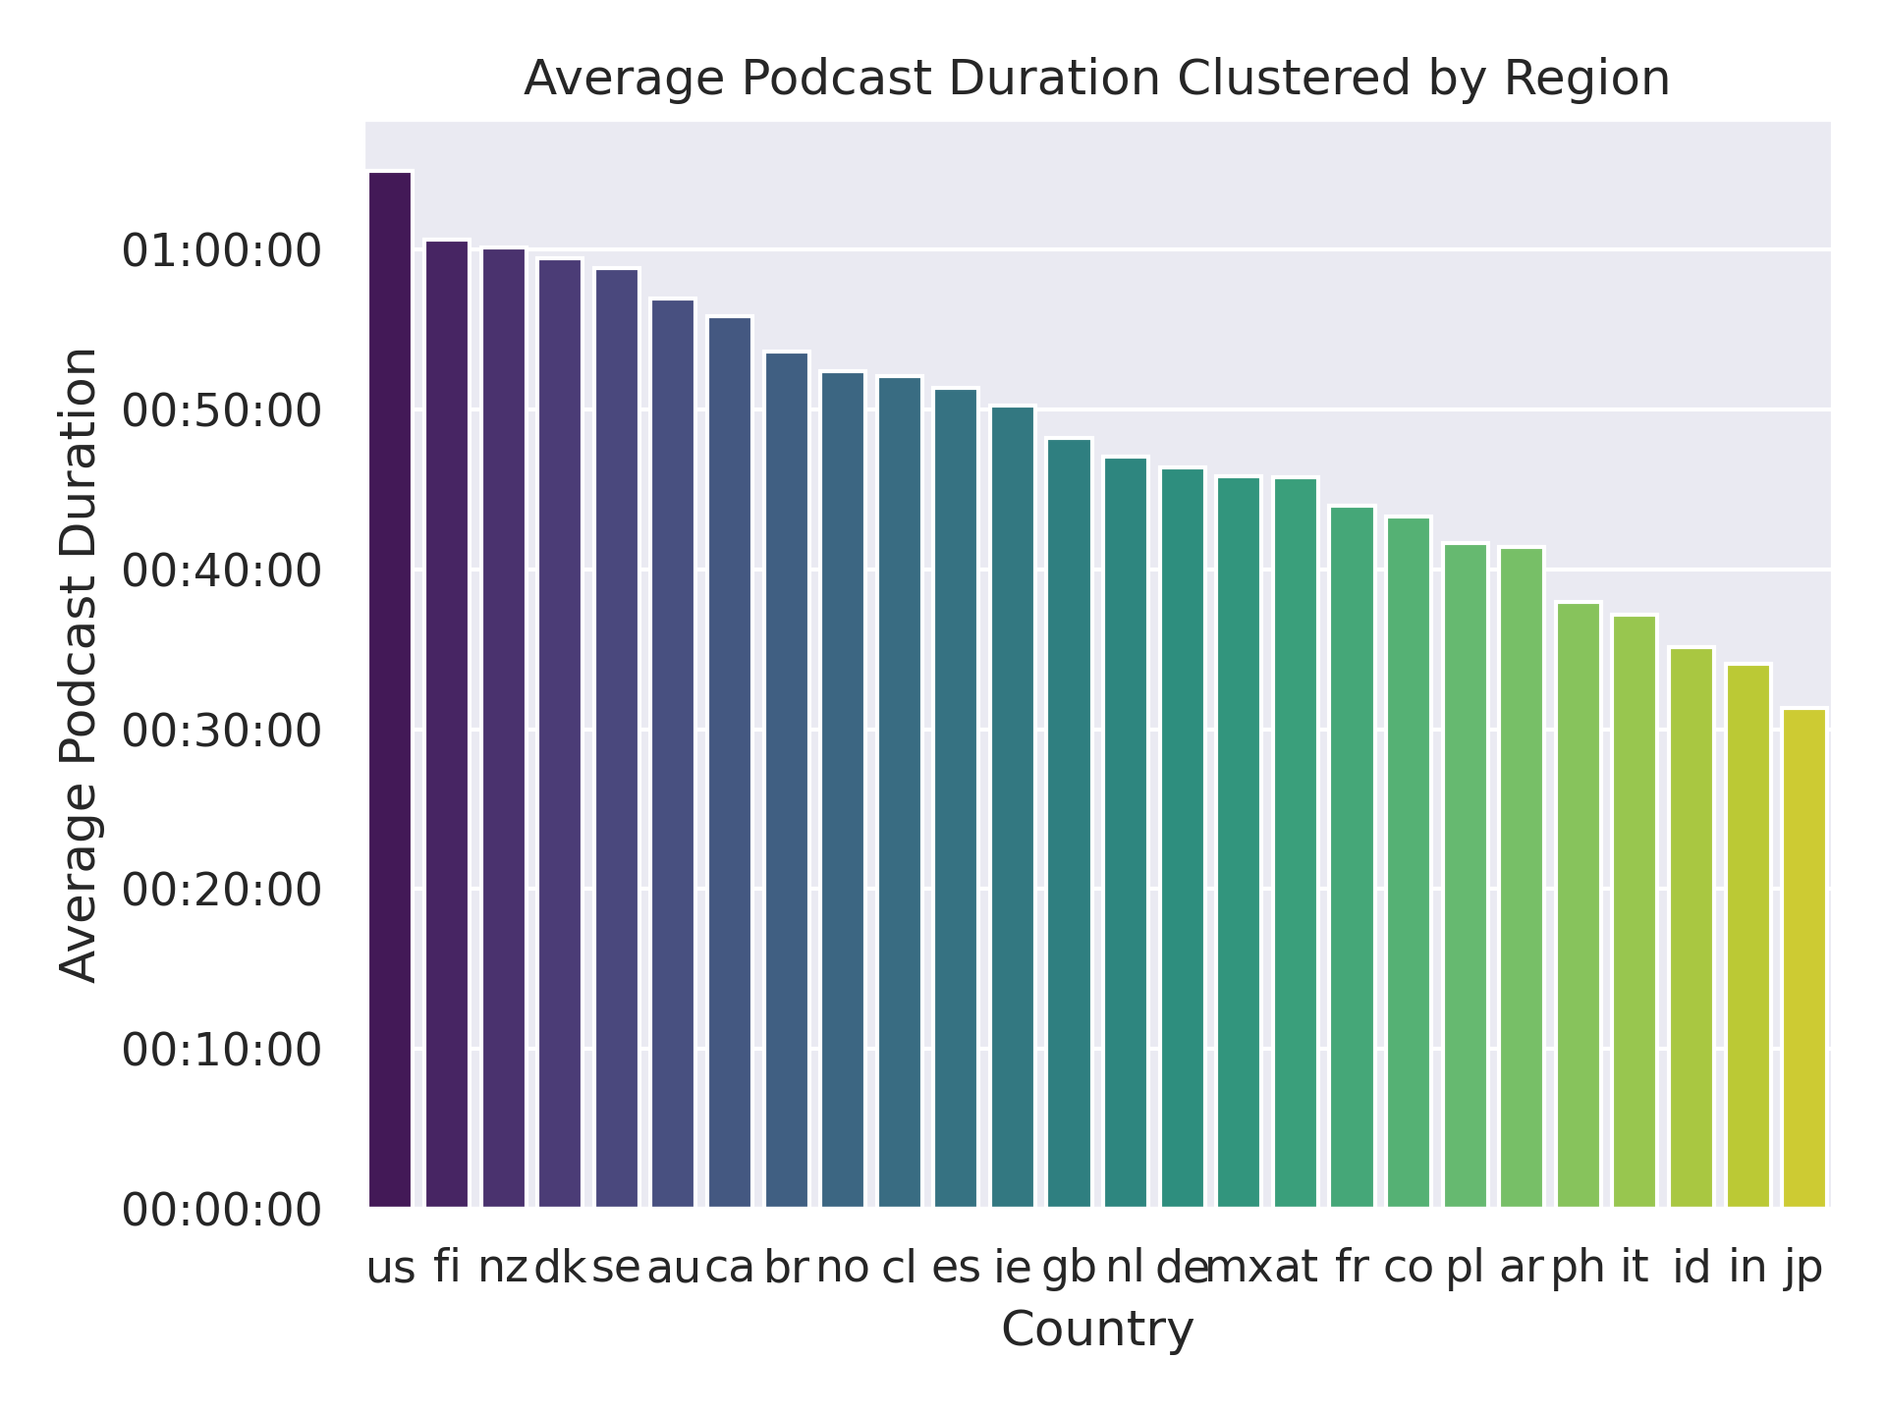
Wie lang sind beliebte Podcasts?
US-Amerikanisch geprägte Länder bevorzugen eher längere Episoden
Eher kürzere Episoden in Asien
Werte von Indien stimmen mit der Umfrage überein (kürzere Episoden)
Seite 27

Slide 29
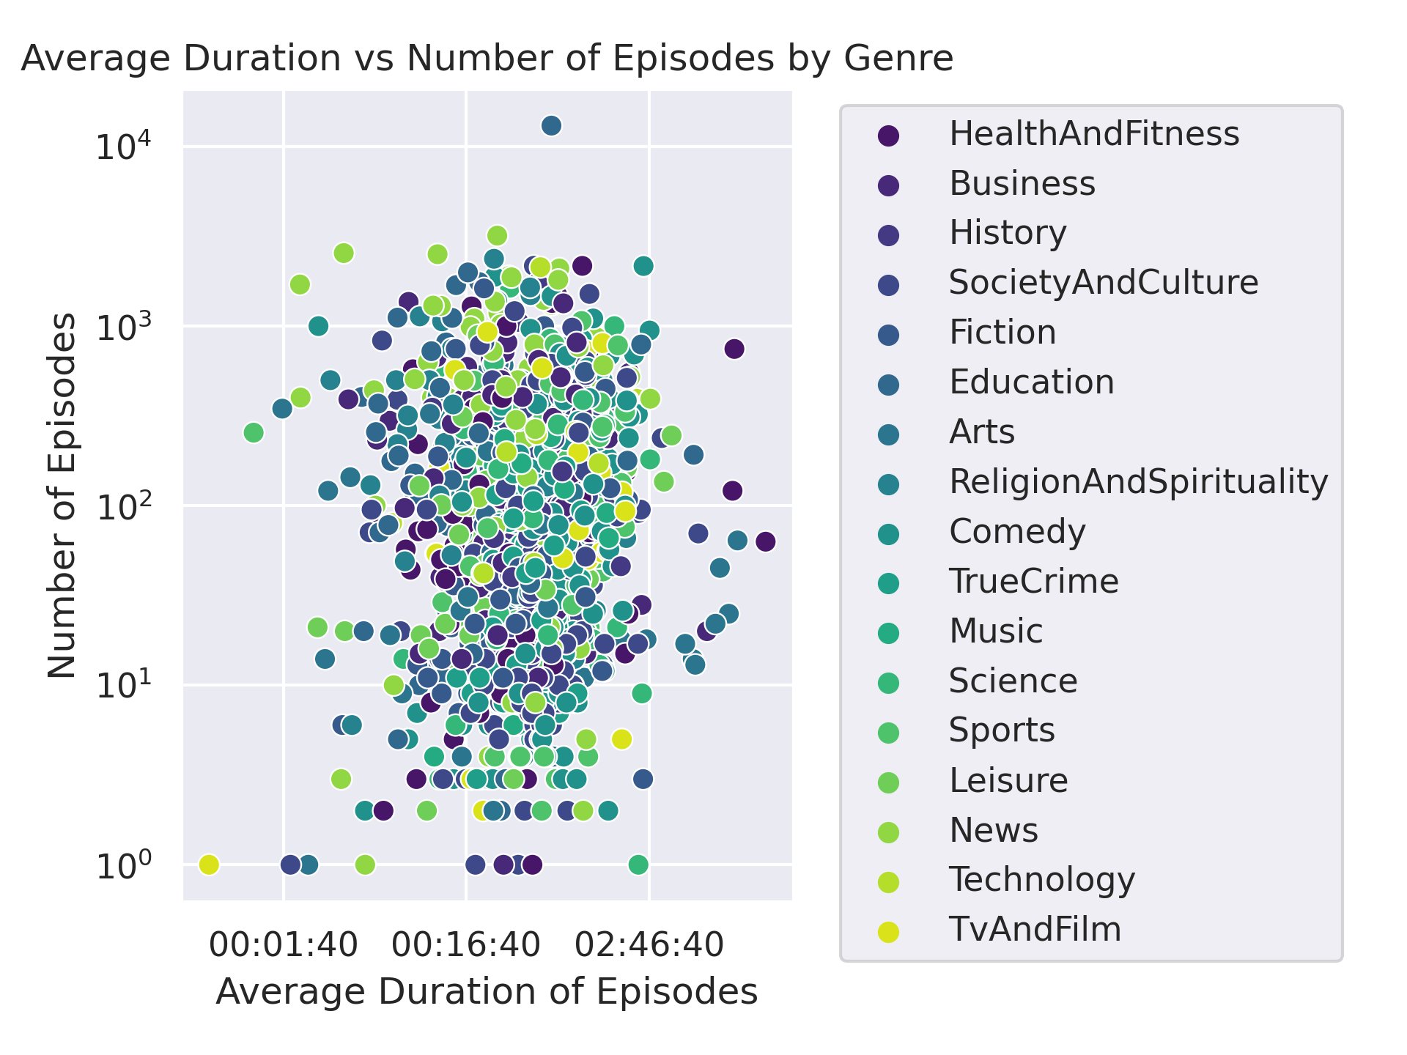
Wie lang sind beliebte Podcasts?
Sehr starke Streuung
Nicht viel erkennbar (fürs erste)
Seite 28

Slide 30
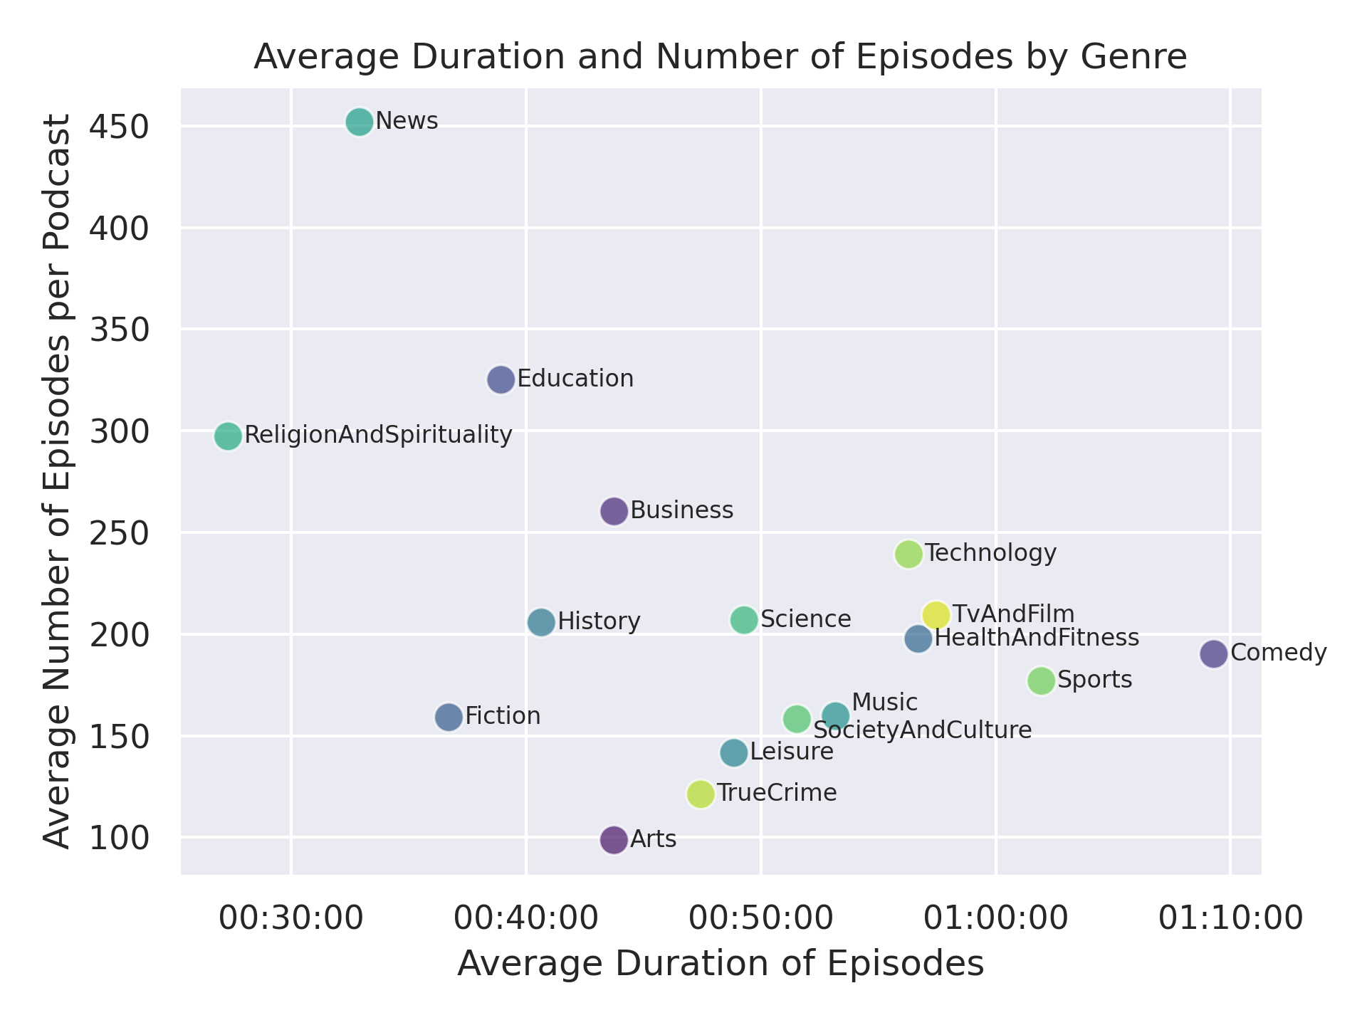
Wie lang sind beliebte Podcasts?
Genre-Klassifizierung durch Episodenlänge und -anzahl möglich?
10.51% Genauigkeit
Aber: 17 Genres
Doppelt so gut wie zufällige Klassifizierung (5.88%)
Seite 29

Slide 31
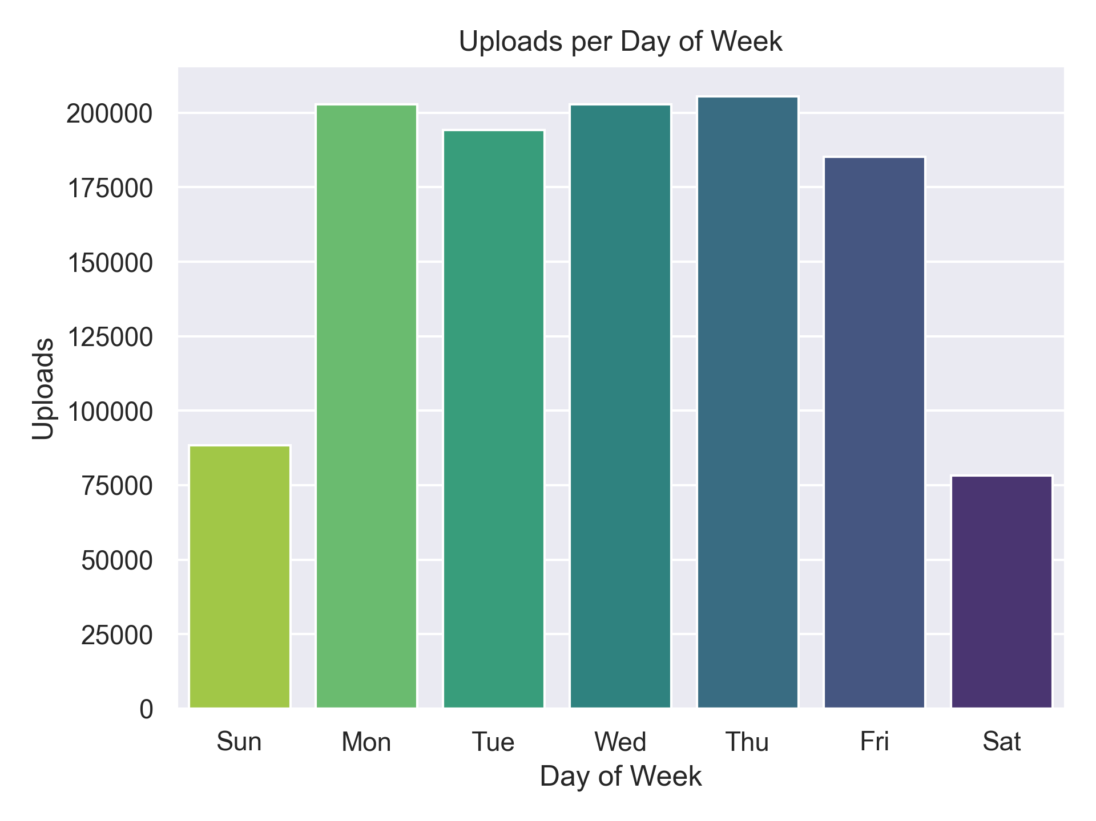
Gibt es einen Zusammenhang zwischen Uploaddatum und Anzahl der Uploads?
Seite 30

Slide 32
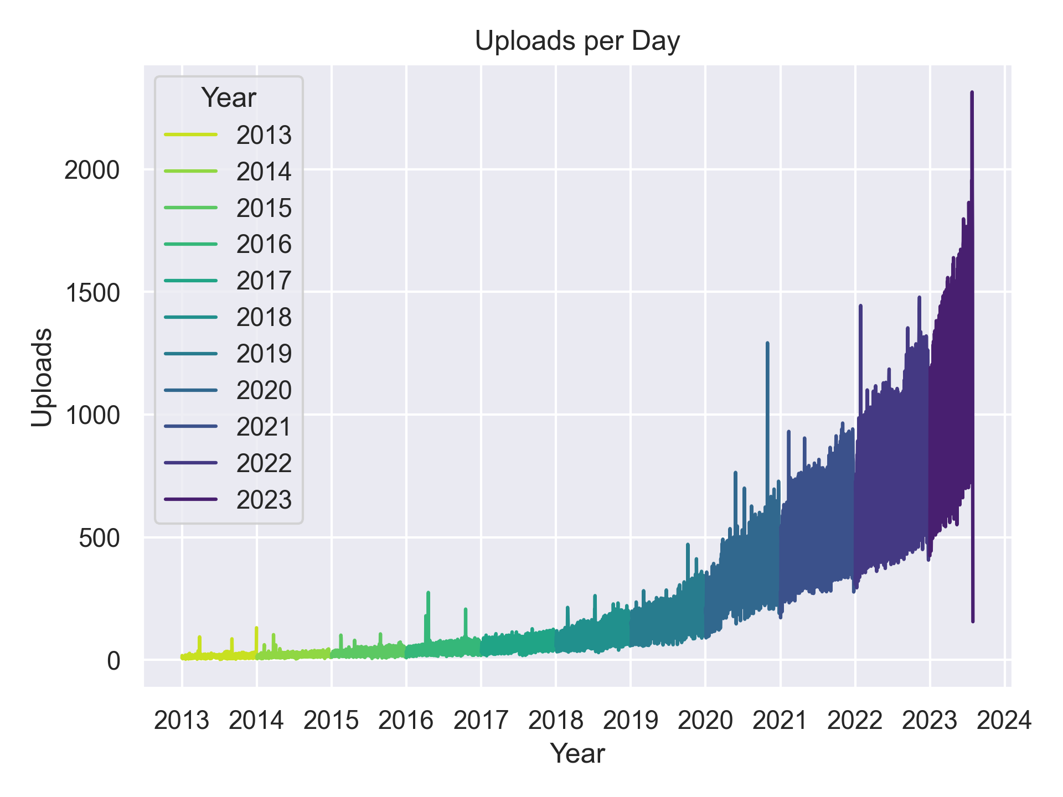
Gibt es einen Zusammenhang zwischen Uploaddatum und Anzahl der Uploads?
Absolute Werte!
Uploadzahlen steigen mit Gesamtanzahl der Podcasts
Seite 31

Slide 33
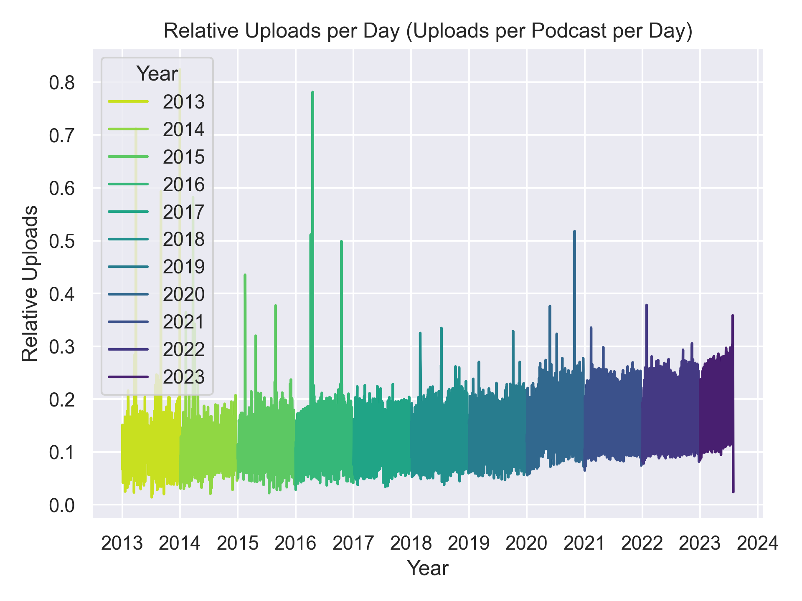
Gibt es einen Zusammenhang zwischen Uploaddatum und Anzahl der Uploads?
Lineare Abhängigkeit?
Können wir einen Trend in der Uploadrate bestimmen?
Gibt es Saison-komponenten?
Seite 32

Slide 34
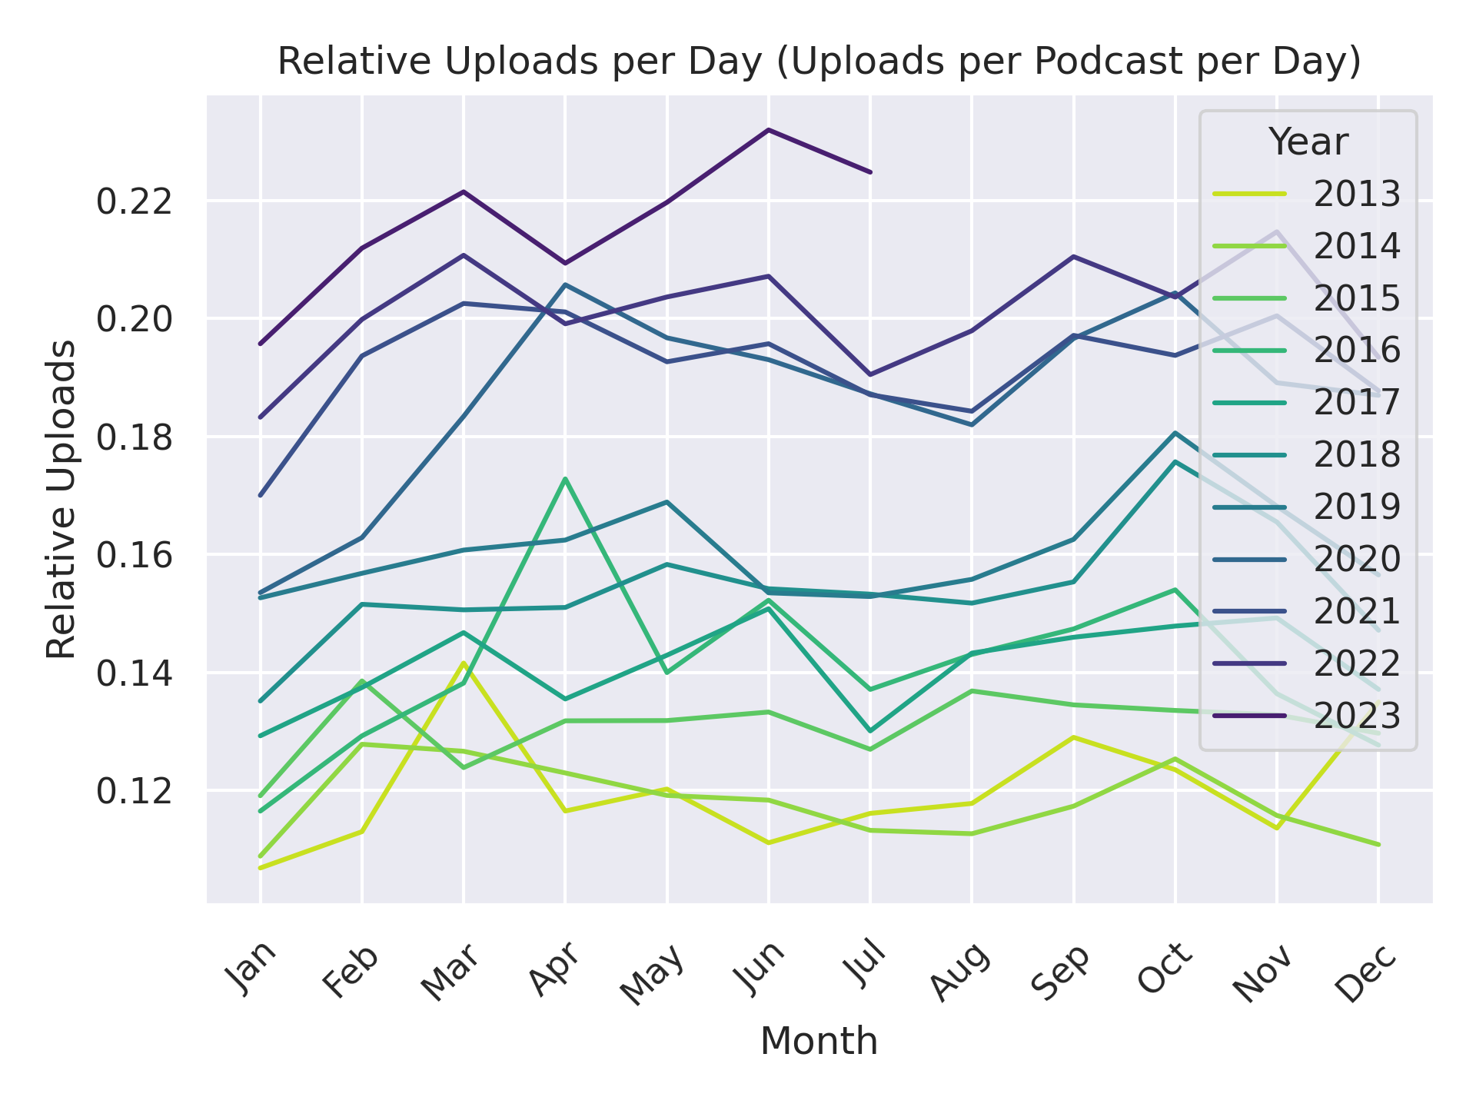
Gibt es einen Zusammenhang zwischen Uploaddatum und Anzahl der Uploads?
Geringere Uploadrate zu Beginn und Mitte des Jahres
„Methode der gleitenden Durchschnitte“
Seite 33

Slide 35
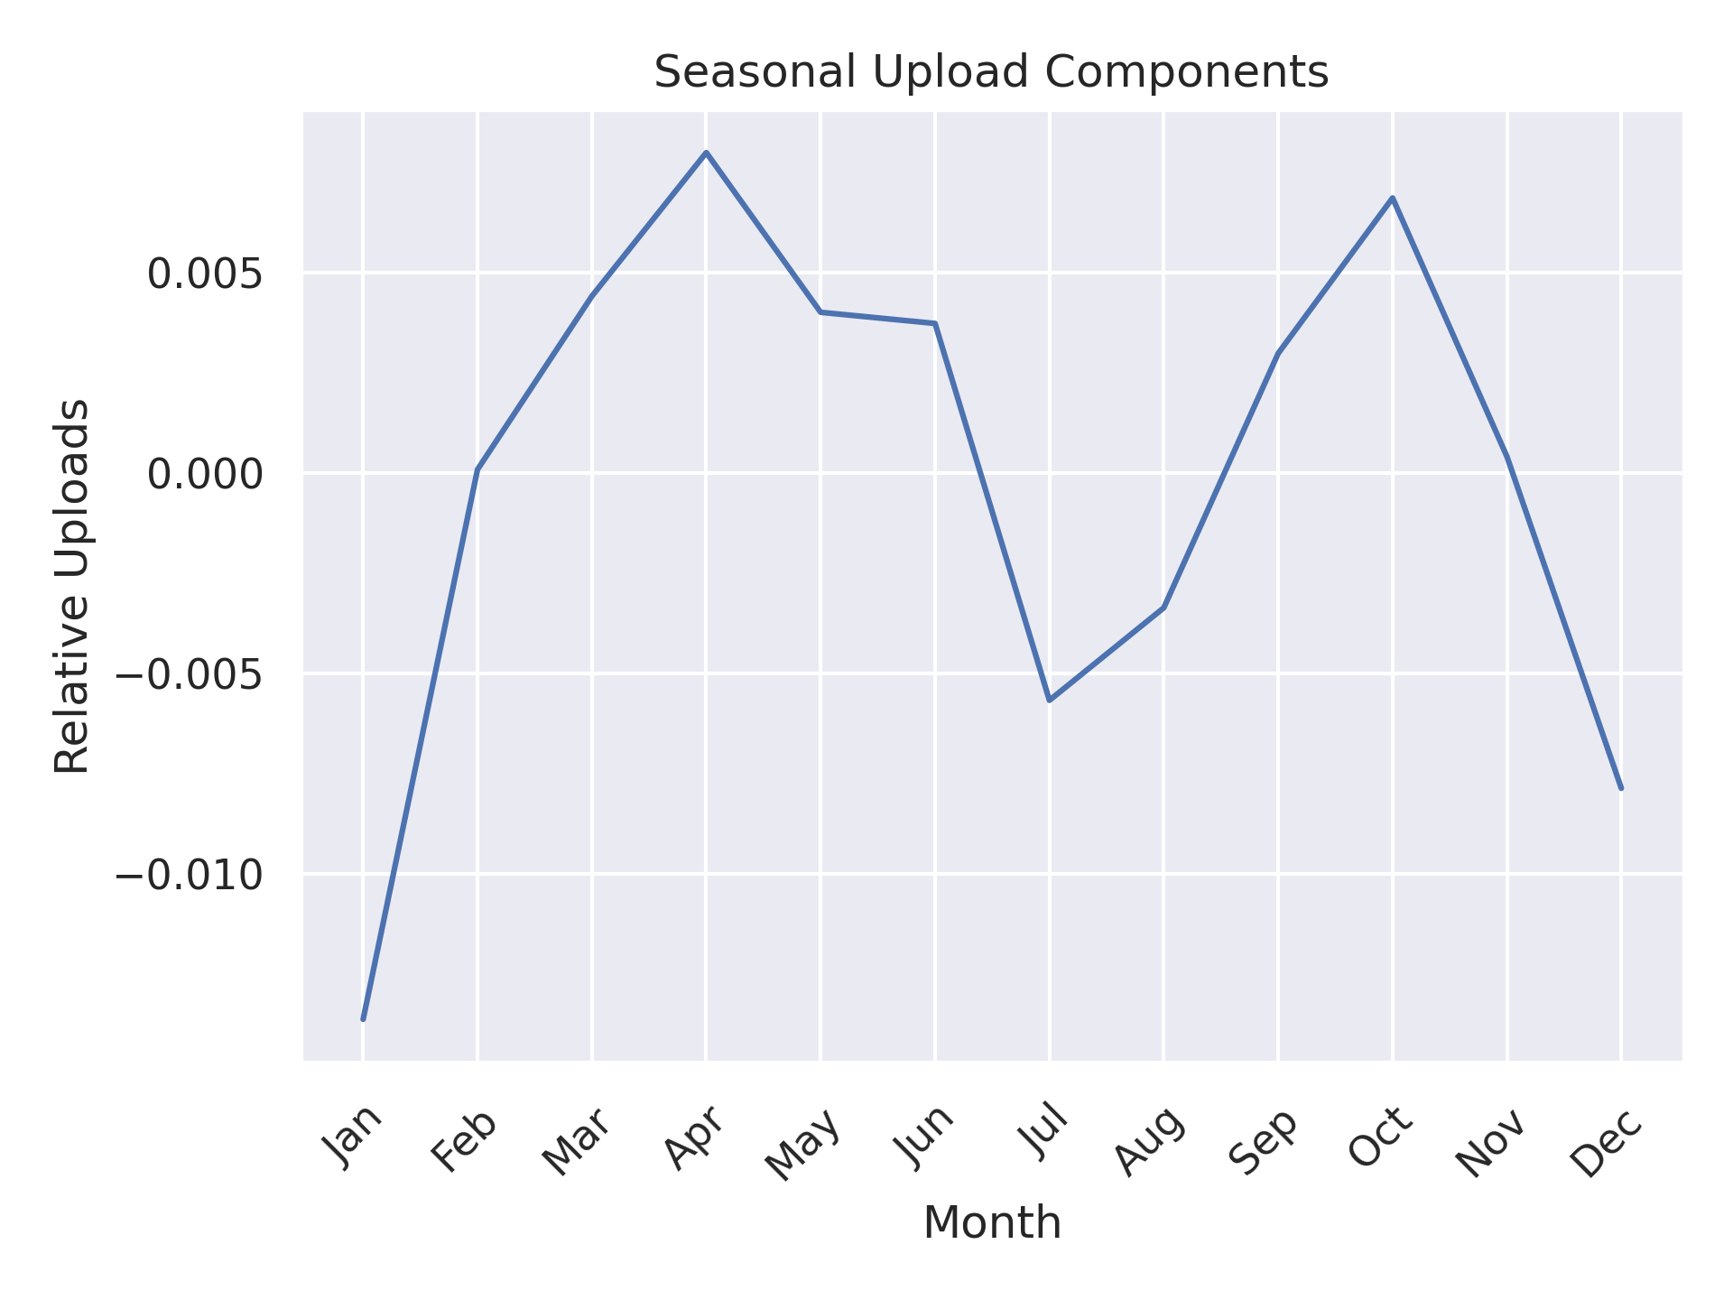
Gibt es einen Zusammenhang zwischen Uploaddatum und Anzahl der Uploads?
Seite 34

Slide 36
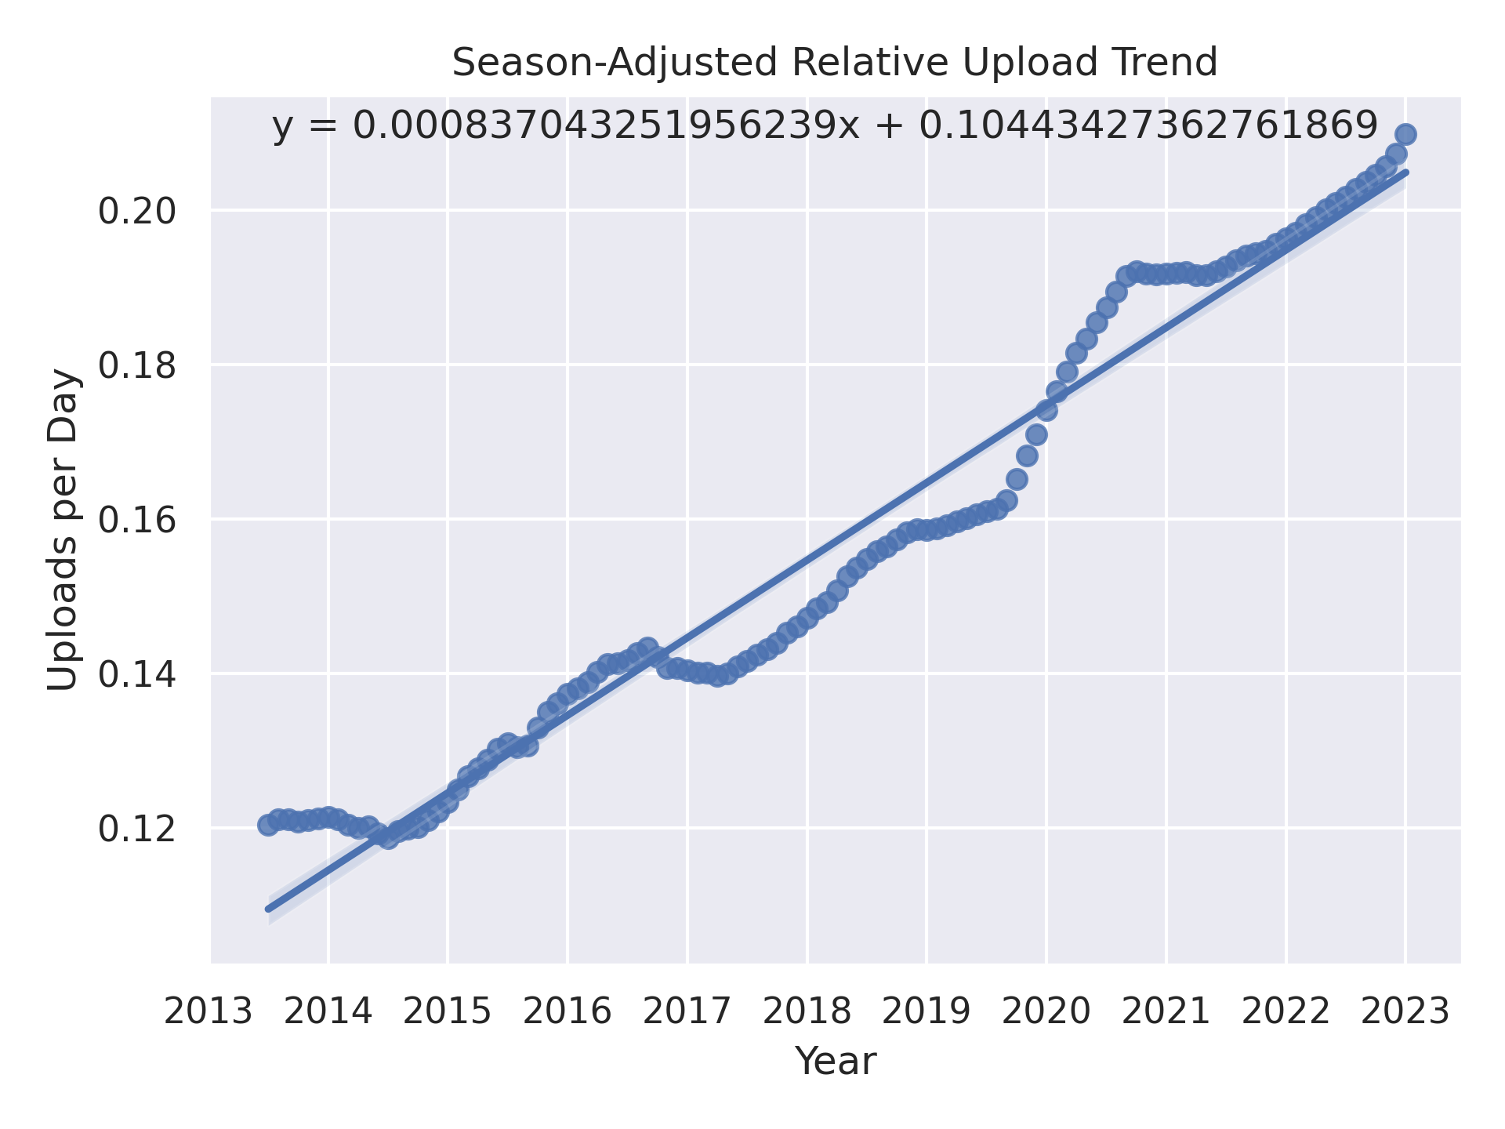
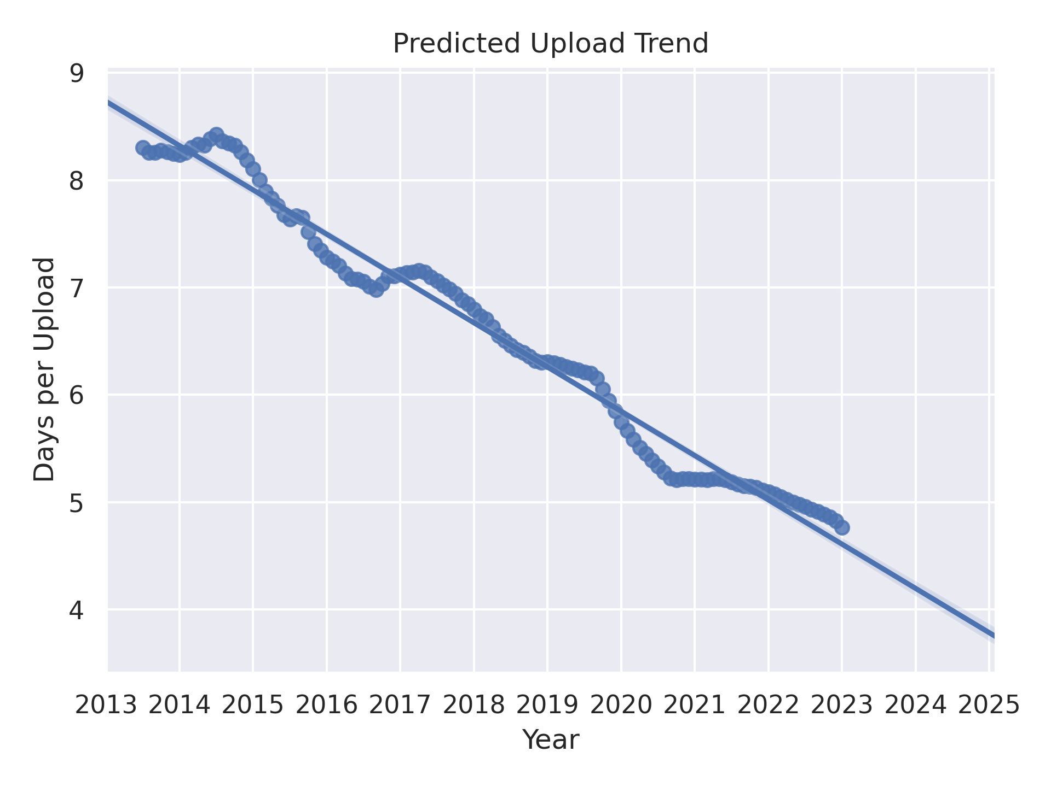
Gibt es einen Zusammenhang zwischen Uploaddatum und Anzahl der Uploads?
Uploadrate nimmt konstant zu
Uploadrate nimmt 2020 stark zu (Corona?)
Seite 35

Slide 37
Handlungsempfehlung
Strategien zur Erstellung eines erfolgreichen Podcasts auf Spotify:
Episodenlänge kann bestimmten Durchschnittswerten angepasst werden
Variation nach Region und Genre
Dennoch häufige Ausreißer, somit kein entscheidendes Kriterium (Umfrage, hohe Streuung in Scatter-Plot)
Genre-Präferenzen variieren stark nach Region
=> über die eigene Zielgruppe informieren
Es gibt Genres die Allgemein beliebt sind (Comedy, True Crime etc.)
Laut Umfrage sind Story-Telling und Conversational beliebte Formate (Achtung: Übertragbarkeit auf andere Regionen?)
Es ist bedingt möglich über Nacht erfolgreich zu werden
Die meisten der beliebten Podcasts sind schon lange mit dabei > 8 Jahre
Trend in der Uploadrate: kürzerer Zeitraum zwischen Episoden
Sind Podcasts allgemein gefragter als früher?
Seite 36

Slide 38
Fragen?

Slide 39
Selbständigkeitserklärung
Hiermit versichern wir, dass wir den Projektbericht „Miniprojekt Teil 2, Dokumentation der Phasen 3-6“ selbstständig verfasst und keine anderen als die angegebenen Quellen verwendet haben.
Alle Textstellen und andere Inhalte wie Bilder, Quellcode oder Daten, die direkt, wörtlich oder sinngemäß aus anderen Quellen entnommen sind, haben wir eindeutig mit korrekten Quellenangaben versehen.

Slide 40
Quellen
Zielmodell-Tool: https://app.diagrams.net/
Spotify-Logo (Titel): https://upload.wikimedia.org/wikipedia/commons/thumb/2/26/Spotify_logo_with_text.svg/2560px-Spotify_logo_with_text.svg.png
Datenquelle Spotify-API.
• Spotify-API: https://developer.spotify.com/documentation/web-api
Datenquelle Charts.
• Spotify-Charts: https://podcastcharts.byspotify.com/de
Datenquelle Kaggle.
• User-Behaviour: https://www.kaggle.com/datasets/meeraajayakumar/spotify-user-behavior-dataset

